Slide 1
MHW1
Mirko Treccarichi
O46002272
27/03/2021

Slide 2
Descrizione del progetto
Il progetto riguarda la gestione informatica di una catena di supermercati
L’applicazione web presenterà una home page principale per tutti gli utenti e delle sezioni private per la gestione e la consultazione dei dati del databse

Slide 3

Header

Slide 4
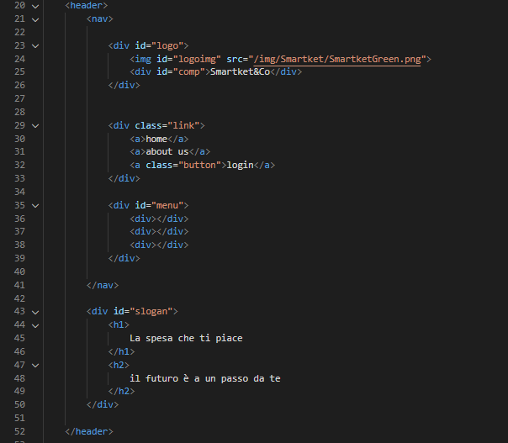
Header

Slide 5
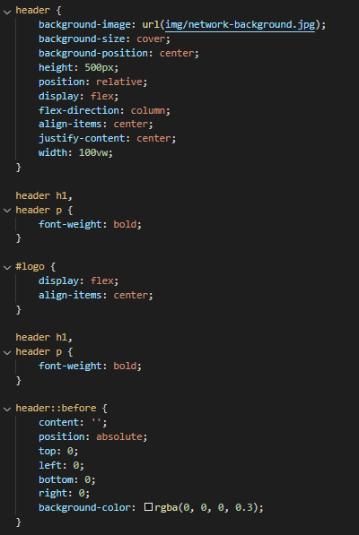
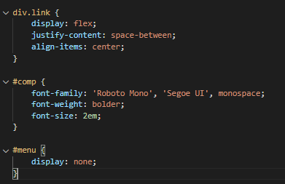
Header

Slide 6
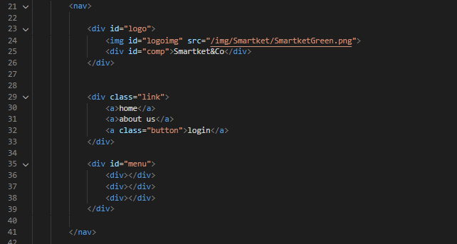
Menù navigazione

Slide 7
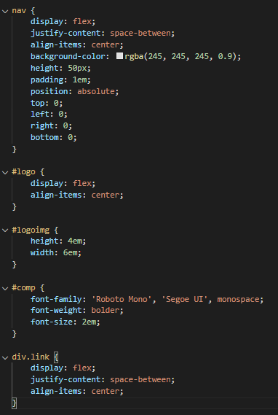
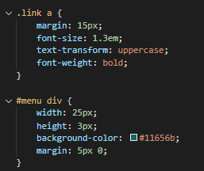
Menù navigazione

Slide 8
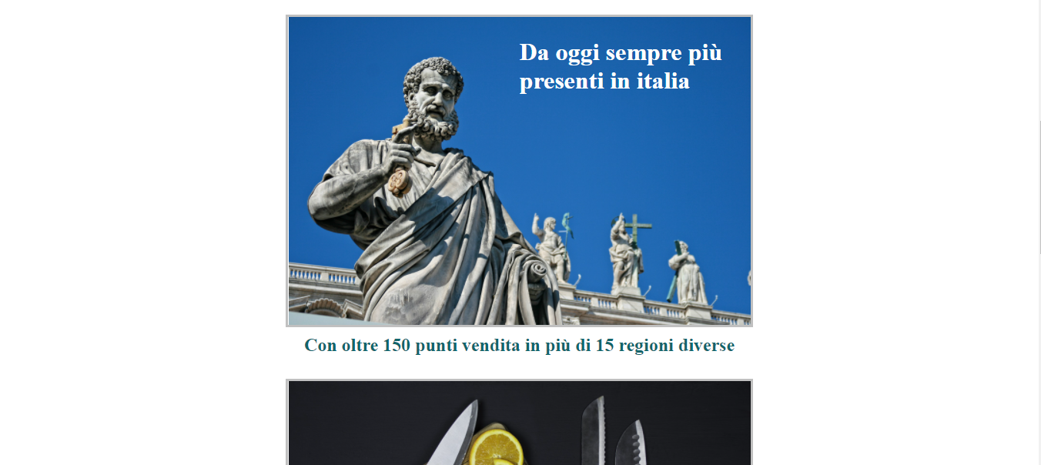
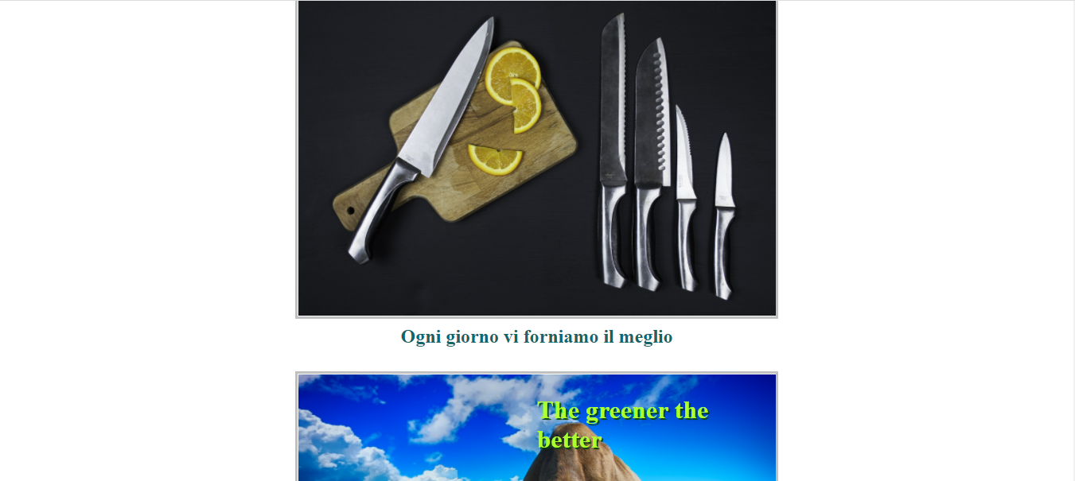
Sezione contenuti

Slide 9
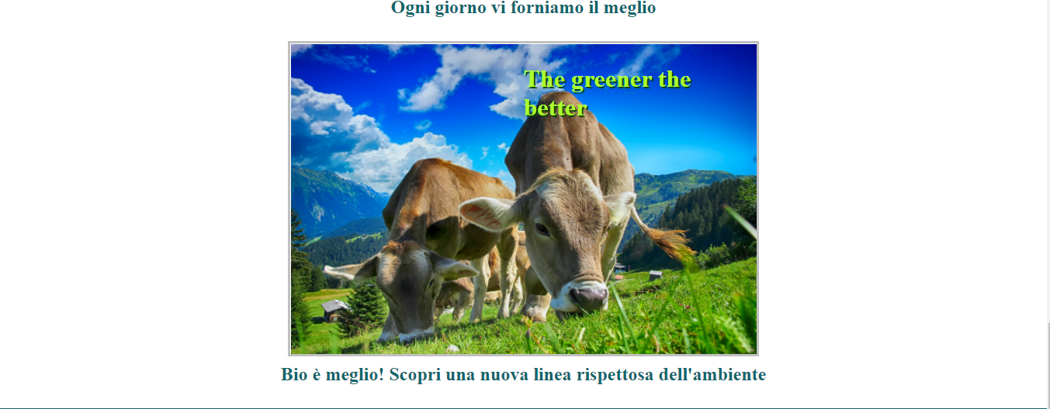
Sezione contenuti

Slide 10
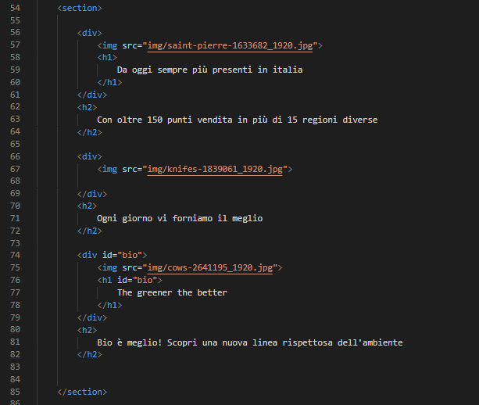
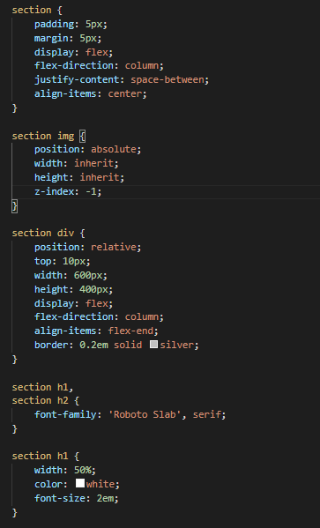
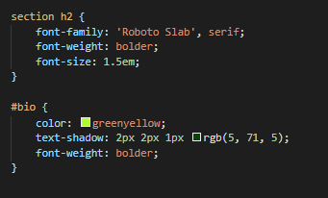
Sezione contenuti

Slide 11
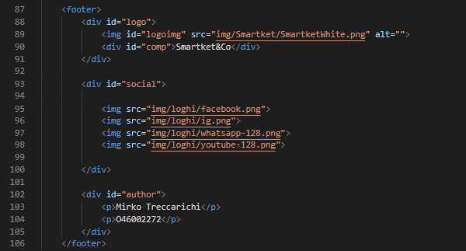
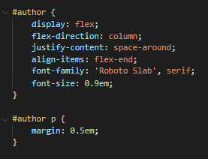
Footer

Slide 12
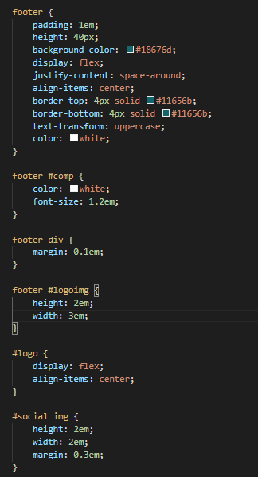
Footer

